Slide 1


管理会社担当者のみなさまへ
ー CoAMer.netの活用 ー
Presented by 株式会社FFP
マンション管理士事務所

Slide 2



本日の目的
ご担当マンション管理組合への
『CoAMer.net』サービスご導入依頼
１．会社概要
２． 『CoAMer.net』サービス概要
３．管理会社業務目線のご導入メリット
４．ご不明点・不安の解消
５．まとめ

Slide 3
１．会社概要

Slide 4


会社概要
全体の流れが完成したら、
一部企業向けに後ろにしたものもお作りします
株式会社FFP
FFPは、「Feasible Financial Planning」
（実行可能なファイナンシャルプランニング）の頭文字
より合理的で実現可能性の高い、分譲マンション（共用部分・専有部分）の
資産価値※マネジメントを考えるポリシーを表現しています
※「資産価値」 ①金銭的資産価値 ②居住資産価値（客観・主観）
商号 | 株式会社FFP（カブシキガイシャ エフエフピー）
本社 所在地 | 〒135-0091 東京都港区台場２−２−２
事業 内容 | 区分所有物件（分譲マンション）の資産価値分析・マネジメント事業 ※ Condominium Asset Management （コンドミニアムアセットマネジメント）全般
設立 | 2004年4月7日

Slide 5
FFPの事業内容
Mission
「マンション」に実現可能な最適解を創造する
Vision
「マンション」に合理的な資産価値向上アクションを提供する
「マンション」リテラシー拡充サービスを提供する
Value
For Users（ユーザーのために）
Providing the Optimum Information（最適な情報提供）
１．分譲マンションの資産価値分析・評価
２．分譲マンション資産価値向上施策の企画立案・実施
（１）専有部分の売却、購入、賃貸に関わる資産価値マネジメント全般
（２）共用部分の資産価値向上に関わる資産価値マネジメント全般
※分譲マンション資産価値マネジメント
（Condominium Asset Management：コンドミニアムアセットマネジメント）
の観点から、共用部分・専有部分の資産価値の分析を行います。

Slide 6
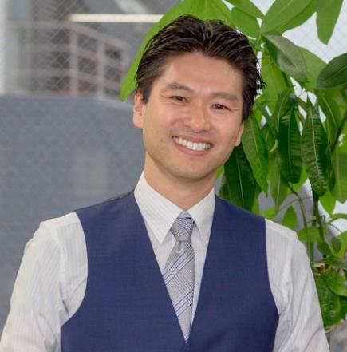
不動産コンサルティングマスター
マンション管理士
渕ノ上弘和（フチノウエ ヒロカズ）
不動産コンサルティングマスター／宅地建物取引士
マンション管理士／管理業務主任者／AFP
２級ファイナンシャルプランニング技能士
マンション維持修繕技術者／マンション建替士
保有資格
立教大学法学部法学科卒業。
在学中より法律系予備校に通い法律を学ぶ。
大学卒業後コンサルタントとしてECサイト運営会社を起業すると同時に
不動産コンサルタントとしても業務を開始、不動産関連法律資格の講師として活動。
その後、かねてから興味が強かった区分所有建物（マンション）について、
資産価値の維持・向上・適正評価を志し、大手マンション管理会社２社で業務を執る。
自身で新たに考案した「コンドミニアム・アセットマネジメント」の概念を提唱し、
マンション管理が与える資産価値へのインパクトを訴え業務に取り組む。
その中で、共用部分・専有部分両者を包括したマンションの資産性を考える上では、
流通の観点から改革に取り組む必要があると考え、IT・AIツールを活用した仲介事業会社である
「コンドミニアム・アセットマネジメント（株）代表取締役を務めると共に、
マンション管理士として株式会社FFPの代表取締役としてマンション管理業務を執っている。

Slide 7

私たちの考え方
管理会社営業担当者とは？
CoAMer
Condominium Asset Manageer
「コンドミニアムアセットマネジメント（CoAM）」を「行う人」全般を指す
CoAM
マンション（Condominium/区分所有建物）の資産価値を考える上で、
その構成を３要素に分解し分析・評価
「土地」＝土地そのものの安全性・近隣のエリアとしての魅力(街力)、立地
「建物」＝マンションの建築物としての魅力
「管理」＝運営としてのプランニング・実行力

Slide 8
2．『CoAMer.net』
概要説明

Slide 9

２．『CoAMer.net』サービス概要
『CoAMer.net』とは？
マンション管理運営サポート サブスクリプションサービス
活用
メリット
1
2
3
お客様に「管理」を
理解して頂ける
管理会社担当者の
業務負担軽減
管理会社担当者は
本来の業務に集中
（コンドミニアム・アセットマネジメント）

Slide 10



サービス内容
CoAMer.net主要サービス
理事会・管理組合
運営コンテンツ
マンション資産価値
レポート
提携司法書士
弁護士・紹介
理事会役員・管理組合員
として
身につけておくべき知識を
コンテンツ提供
ご自身のマンションの情報について、データをもとに
レポートをご提出
困ったときに
相談できる
司法書士・弁護士をご紹介

Slide 11
3．管理会社業務目線の
ご導入メリット

Slide 12
３．管理会社業務目線のご導入メリット
現状の業務負担軽減＋業務効率UP＋業務「品質」向上
導入前
導入後
１．未収金対応
２．「管理」の説明
３．業務外事項
４．クレーム対応
１．未収金対応
２．「管理」の説明
３．業務外事項
４．クレーム対応
負担大
負担
軽減
＋＠
５．資産価値分析
６．資産価値向上アクション提案
７．売却案件獲得

Slide 13
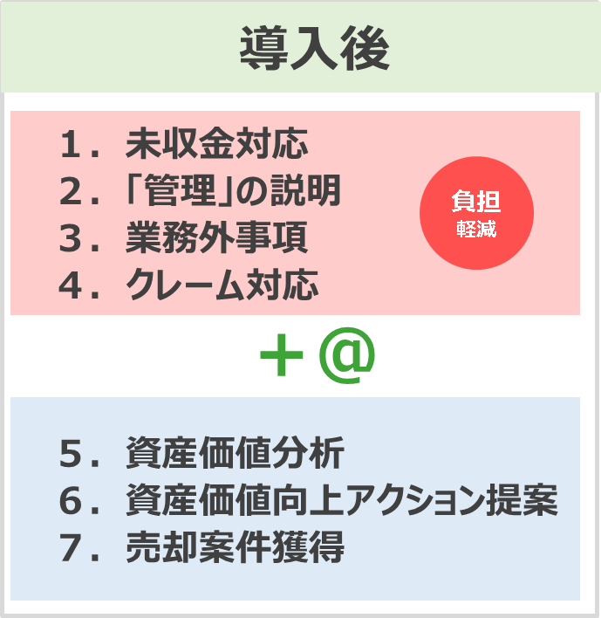
３．管理会社業務目線のご導入メリット
現状の業務負担軽減＋業務効率UP＋業務「品質」向上
導入前
１．未収金対応
２．「管理」の説明
３．業務外事項
４．クレーム対応
負担大

Slide 14
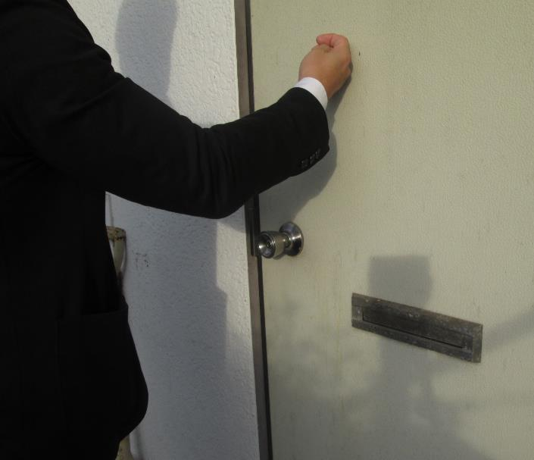


導入前
1．未収金対応
未収金督促を法的に行なっていない
管理会社の督促なんて
怖くないし払わなくても
組合員
債権管理が面倒
管理組合員
確実な督促
速やかな法的措置
長期滞納を放置すると回収リスクが高まると共に
管理組合・管理会社・理事会への責任追及リスクも発生

Slide 15

２．「管理」の説明
導入前
管理組合（役員・一般組合員）が言う事を聞かない
未実施
忙しくてできない
スキルが足りない
話を聞いてもらえない
伝える手段がない
管理組合が話を聞く気がない

Slide 16





導入前
３．業務外事項
本来業務以外のものを無償対応している
文書作成
アンケート調査
組合備品の
買い物
各種機器
設定
本来業務ではない

Slide 17




導入前
４．クレーム対応
一部の少数組合員が管理会社担当者を困らせている
クレーマー
対応
騒音問題
理事会・
管理会社への
嫌がらせ
ソリューションが無い
本来業務ではない

Slide 18
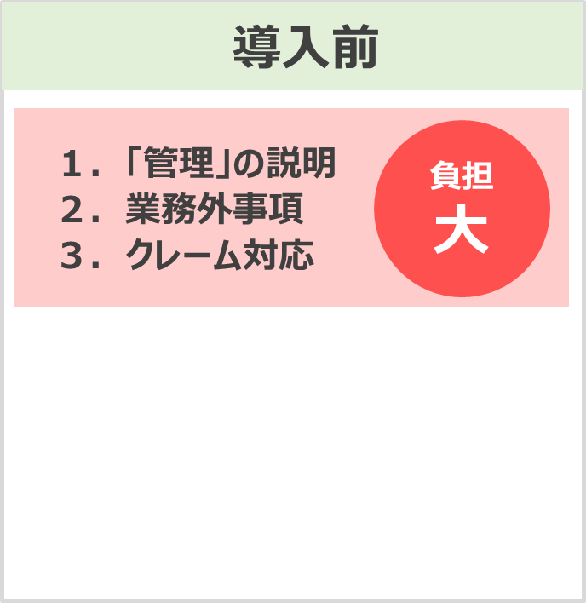
３．管理会社業務目線のご導入メリット
現状の業務負担軽減＋業務効率UP＋業務「品質」向上
導入後
１．未収金対応
２．「管理」の説明
３．業務外事項
４．クレーム対応
負担
軽減
＋＠
５．資産価値分析
６．資産価値向上アクション提案
７．売却案件獲得

Slide 19


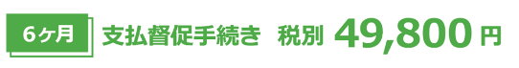
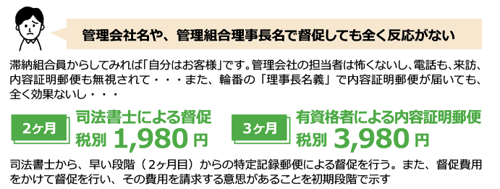

導入後
１．未収金対応
CoAMer.net協力司法書士をご紹介
管理会社名や管理組合理事長名で
督促しても全く反応がない
実際に法的措置には
入らないでしょう？
滞納組合員からしてみれば「自分はお客様」。
管理会社の担当者は怖くない。
電話・来訪・内容証明郵便も無視・・・
また、輪番の「理事長名義」で内容物郵便が届いても全く効果なし
手続きの費用に鑑み、起訴は進まないことを見透かされてしまう。
※実費別、債務名義取得まで。通常訴訟に入った場合は別途費用が発生
督促状送付だけで
成果報酬が発生するのでは？
司法書士から、早い段階（2カ月目）からの
特定記録郵便物による督促を行う。
また、督促費用をかけて督促を行い、
その費用を請求する意思がある事を初期段階で示す。
本当は法律事務所に督促状送付だけお願いしたい！
しかし、一度依頼してしまうと、成果報酬として
回収金額から多くを請求されてしまう・・・
→成果報酬は、通常訴訟や各種法的手続きに入った場合に発生
今まで管理会社に任せて『何となく』取り組んでいた
未収金管理と向合いましょう

Slide 20
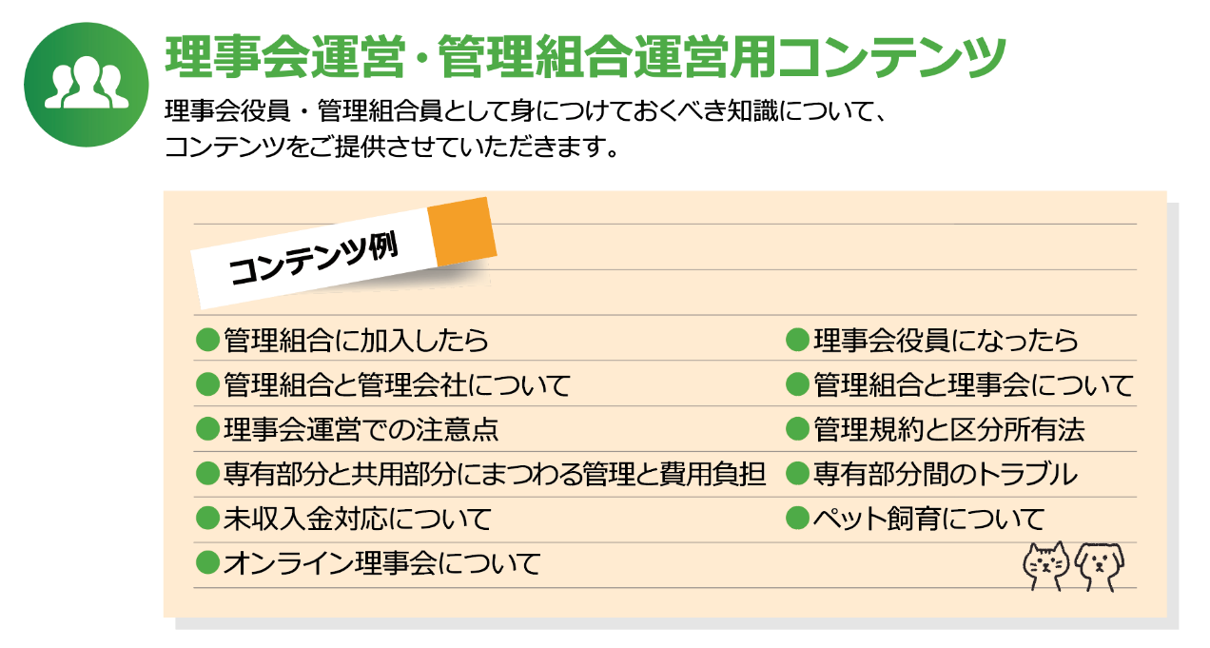
導入後
２．「管理」の説明
コンテンツ配布で説明負担を大幅減

Slide 21


導入後
３．業務外事項
CoAMer.net協力業者で対応
必要業者をマッチング
文書作成
業者A
アンケート
調査
業者B

Slide 22


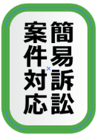

導入後
４．クレーム対応
CoAMer.net協力司法書士・弁護士をご紹介
そもそも管理組合や管理会社の
仕事であるか否かもグレー
弁護士に頼むのは費用が気になる為
書面催促を軸に司法書士に依頼
司法書士で対応ができない案件は、
弁護士をご紹介
管理会社起因でない管理組合員からのクレームは
管理組合に費用を請求

Slide 23
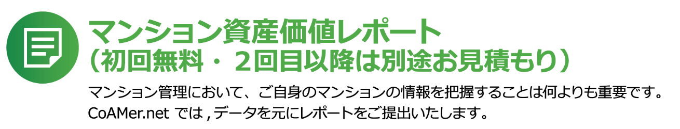
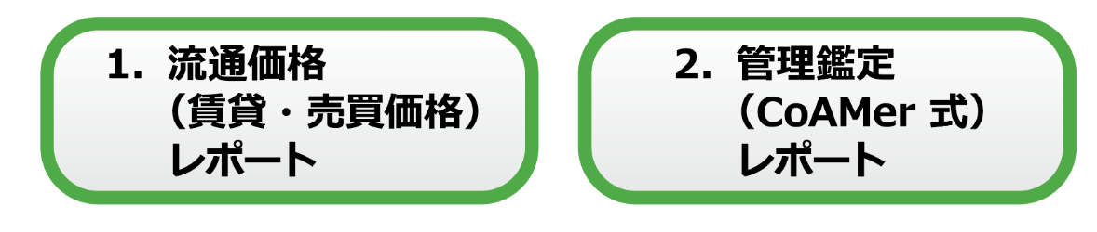
導入後
５．資産価値分析
弊社マンション管理士が「物件価格」・「管理状況」を分析
コンドミニアム・アセットマネジメント（CoAMer）式管理鑑定方式
マンションを「管理」「土地」「建物」の３要素に分けた上で「管理」の分析を行う評価方式。
「土地」と「建物」は他の形で評価済みであるして、「管理」については、別軸で評価を行う。
「長期修繕計画」「資金計画」等のプランニングがきちんとなされているか、必要なルールが
定まっているか、居住者補助体制が整えられているか、等に重きを置いて分析を行う。

Slide 24
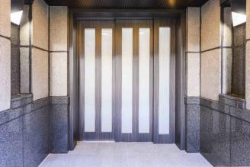

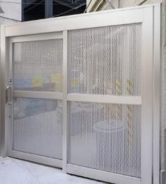
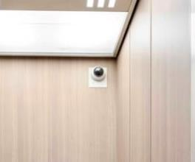



導入後
６．資産価値向上アクション提案
改修工事・居住者属性に合わせた管理仕様の増減など
バリューアップ工事
クラウドカメラの導入
エントランスやゴミ置き場などの改修
管理員勤務時間の削減にも
既存の手動扉を廃止し、自動扉を設置
クラウドカメラ＝アプリ等で、24時間マンションが
監視できる
ゴミ置場の入り口に
扉を設置

Slide 25
導入後
７．売却案件獲得
「お客様のご希望」に合わせて仲介業者を選定
①通常の仲介手数料
②仲介手数料半額
物件価格✖️３％プラス6万円
物件価格✖️1.5%プラス3万円
御社グループ内関連会社へ
【一般的なの不動産業者（仲介会社）の場合】
物件価格：5,000万円（税抜）
5,000万円×３％＋6万円＝156万円（税別）
コンドミニアム・アセットマネジメント（株）へ
【弊社の仲介手数料半額プランを適用した場合】
物件価格：5,000万円（税抜）
5,000万円×１.5%＋3万円=78万円（税別）
→78万円（税別）も廉価に！
一番資産価値を把握しているご担当者の皆様が「相談・送客窓口」に
→手数料収入による増収が見込めます！

Slide 26

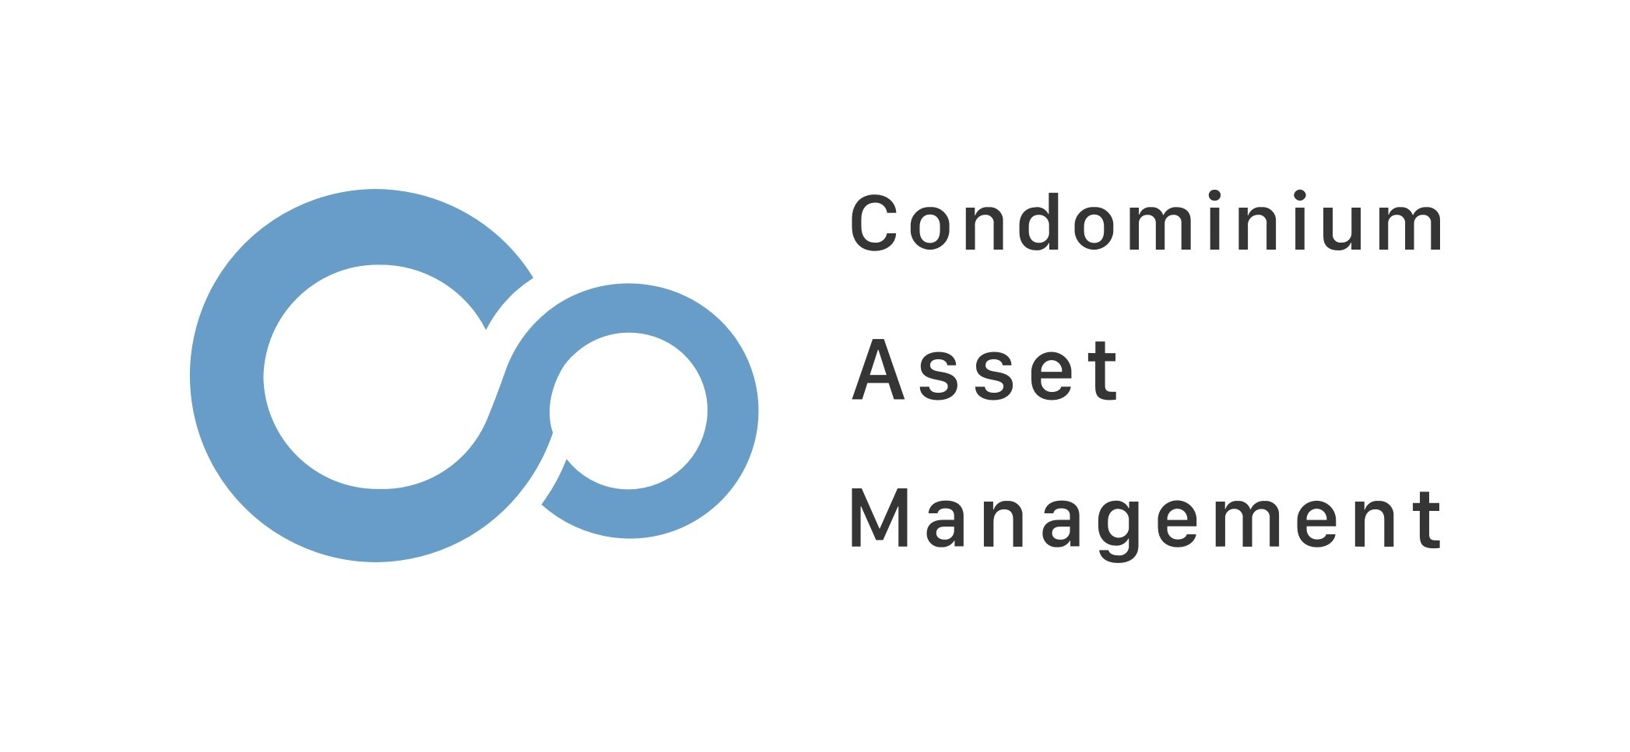
コンドミニアム・アセットマネジメント株式会社
「マンション管理」・「資産価値分析」に特化した不動産仲介業者
https://coam.co.jp/
https://note.com/coam
コンドミニアム・アセットマネジメント
渕ノ上プロフィール
https://kawlu.com/journal/member/page-57139/
コンドミニアム・アセットマネジメント株式会社は
「マンション管理」「資産価値分析」に特化した不動産仲介会社です。
重要事項調査報告書と長期修繕計画書を読み解き、
管理情報を軸にマンション資産価値を見極めます。
また、ご購入者様にカウンセリングサービス「Journey（ジャーニー）」、
物件の見極め、ご自身の条件整理をご提供しております。

Slide 27
4．ご不明点・不安の解消

Slide 28




４．ご不明点・不安の解消
「管理会社担当者様向け」の研修を提供予定
管理会社としての
本来業務の考え方
コンドミニアム・アセットマネジメントの
観点から
１．未収金督促から業務を分離
２．クレーム対応について
​３．管理組合運営における「コスト」の考え方
１．流通価格の考え方
２．流通における資産価値から見た管理鑑定
３．不動産売買の基本
４．資産価値向上施策の考え方

Slide 29
5．まとめ

Slide 30

５．まとめ
『CoAMer.net』サービスご導入メリット
1
2
3
お客様に「管理」を
理解して頂ける
管理会社担当者の
業務負担軽減
管理会社担当者は
本来の業務に集中
（コンドミニアム・アセットマネジメント）
ご担当物件管理組合への
「サービス導入提案」をお願い致します

Slide 31


『CoAMer.net』サービス導入キャンペーン
トライアルとして、
１年間特別価格で管理会社様にサービスをご提供
本来価格：9,000円(年間税込)→特別価格
※期間終了後は管理組合様と直接のご契約をご提案ください
特典1
特典2
特典3
司法書士による
未収金対応サービス
理事会役員様用
動画コンテンツ
※一般組合委様向けは対象外
Fivesレポート・
管理鑑定レポート
※期首理事会等でご活用可能

